Slide 1
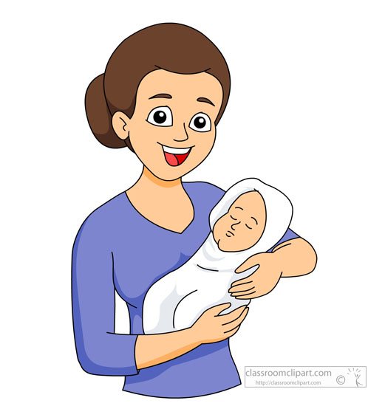
mother
.
.
.
.

Slide 2
mountain
.
.
.
.
.
.

Slide 3
mirror
.
.
.
.

Slide 4
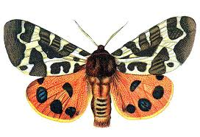
moth
.
.
.

Slide 5
mouse
.
.
.

Slide 6
mop
.
.
.

Slide 7
mat
.
.
.

Slide 8
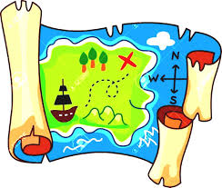
map
.
.
.

Slide 9
man
.
.
.

Slide 10
man . . .

Slide 11
met . . .

Slide 12
map . . .

Slide 13
men . . .

Slide 14
him . . .

Slide 15
mat . . .

Slide 16
ram . . .

Slide 17
mop . . .

Slide 18
him . . .

Slide 19
ham . . .

Slide 20
mint . . . .

Slide 21
lamp . . . .

Slide 22
miss . . .

Slide 23
camp . . . .

Slide 24
mess . . .

Slide 25
stem . . . .

Slide 26
stamp . . . . .

Slide 27
smack . . . .

